Slide 1
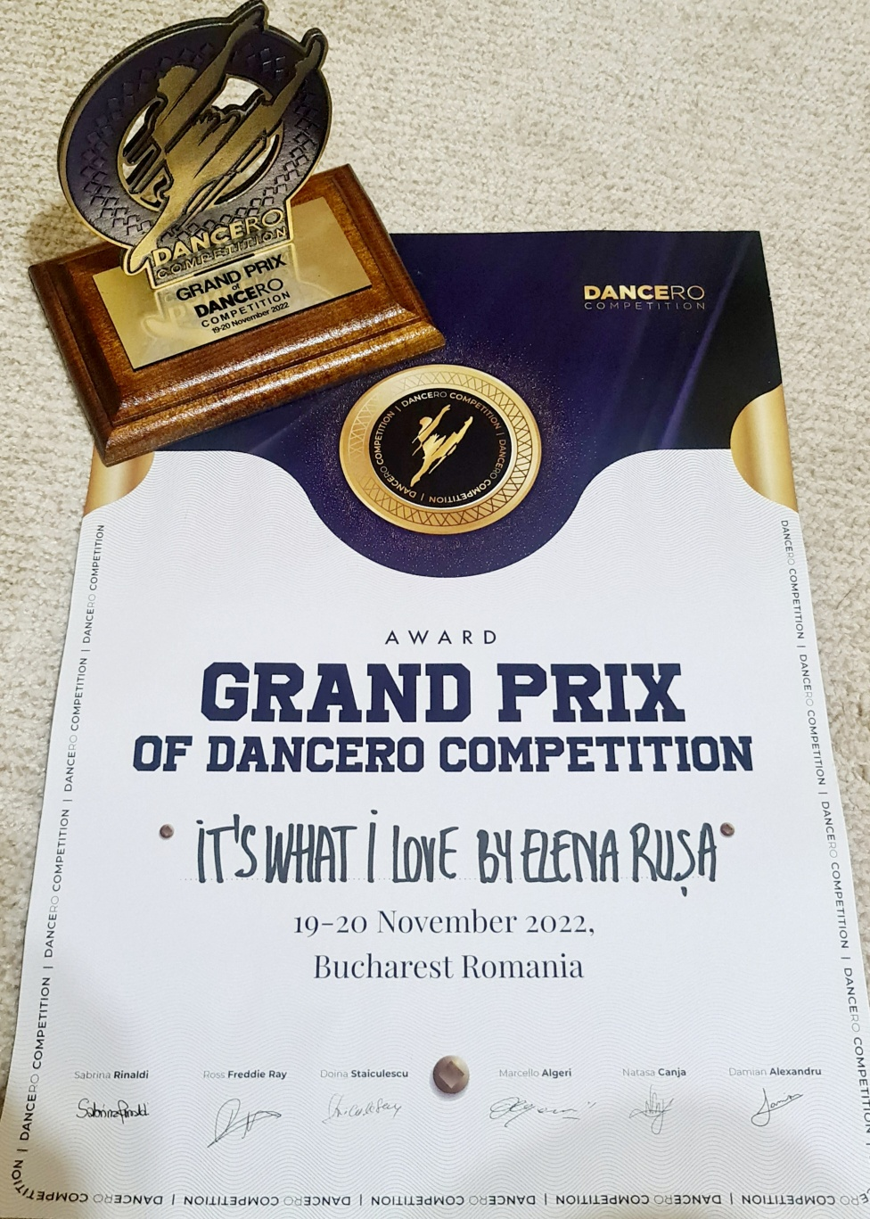
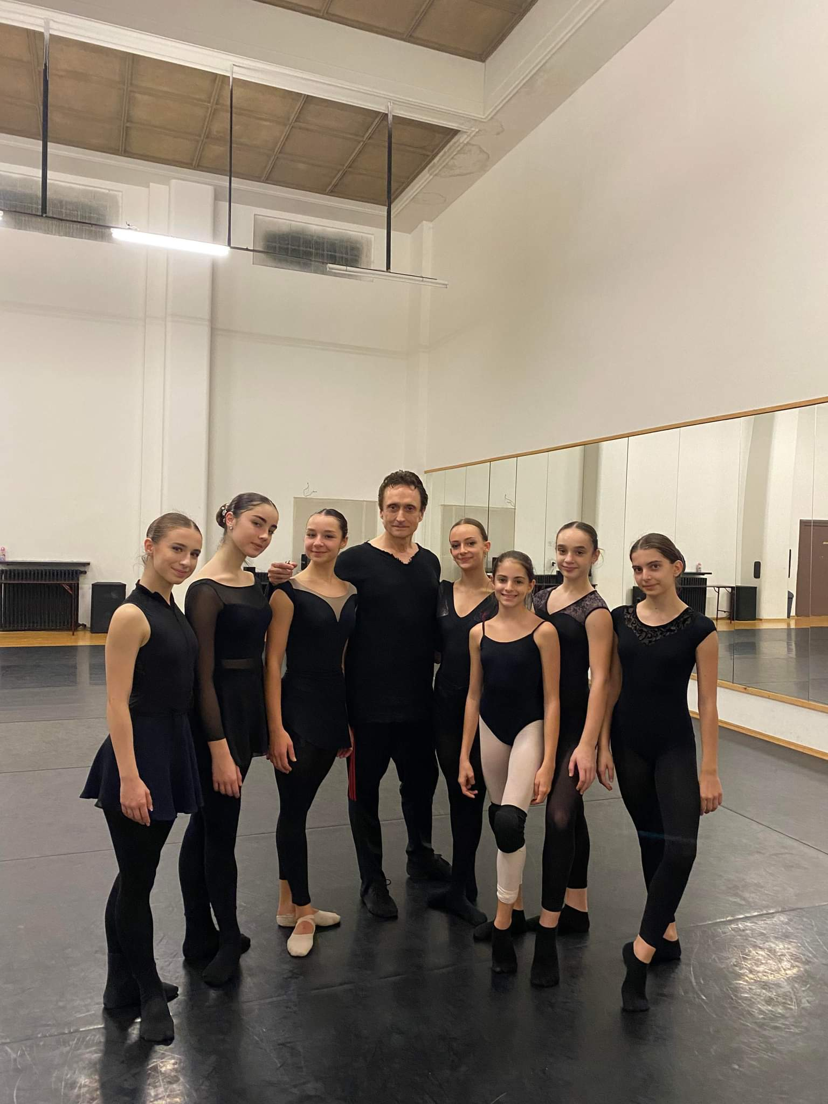
DanceRo Competition – ediţia a II-a
18-19 noiembrie 2022
Sportivele de la „It’s What I love Constanța” au oferit un spectacol de zile mari pe scena Teatrului de pe Lipscani din Bucureşti, la DanceRo Competition – ediţia a doua.
Pe parcursul celor două zile de concurs, au fost peste 400 de momente artistice naţionale şi internaţionale, din care 39 ale şcolii „It’s What I love” by Elena Ruşa.

Slide 2
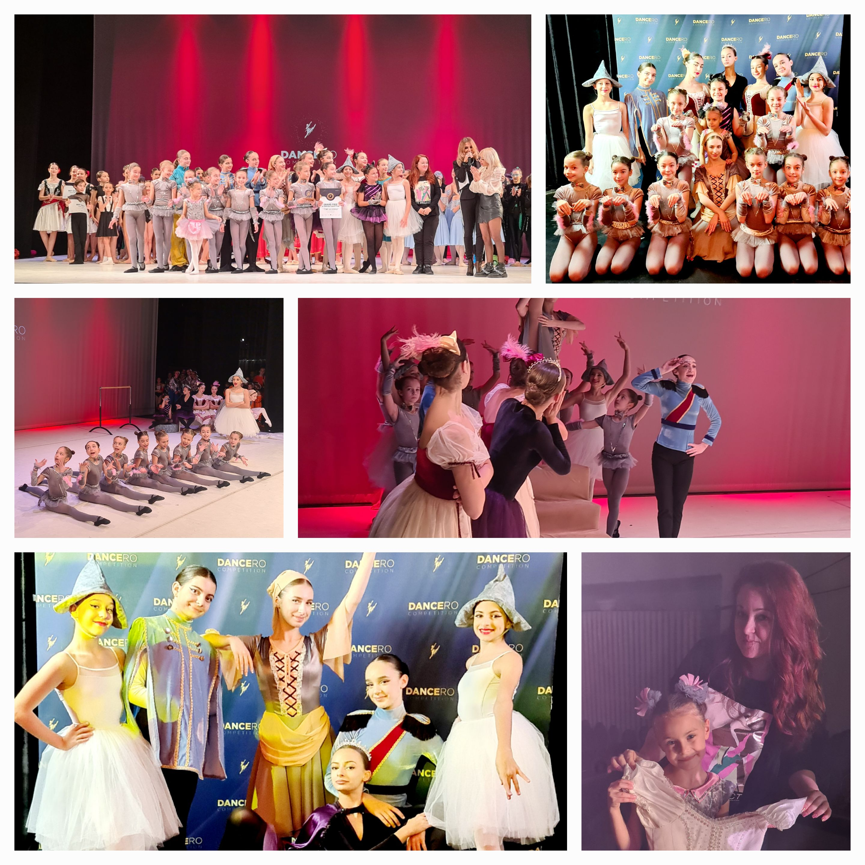
ACS It’s What I love Constanța
Grand Prix of DanceRo Competition
Mare premiu al concursului se acordă It's What I Love by Elena Rusa !
2 zile de concurs , peste 400 de momente artistice naționale și internaționale, din care 39 ale #itswhatilove .
2 momente in Marea Gală ; 19 in total
UCRAINEAN DANCE
CINDERELLA

Slide 3
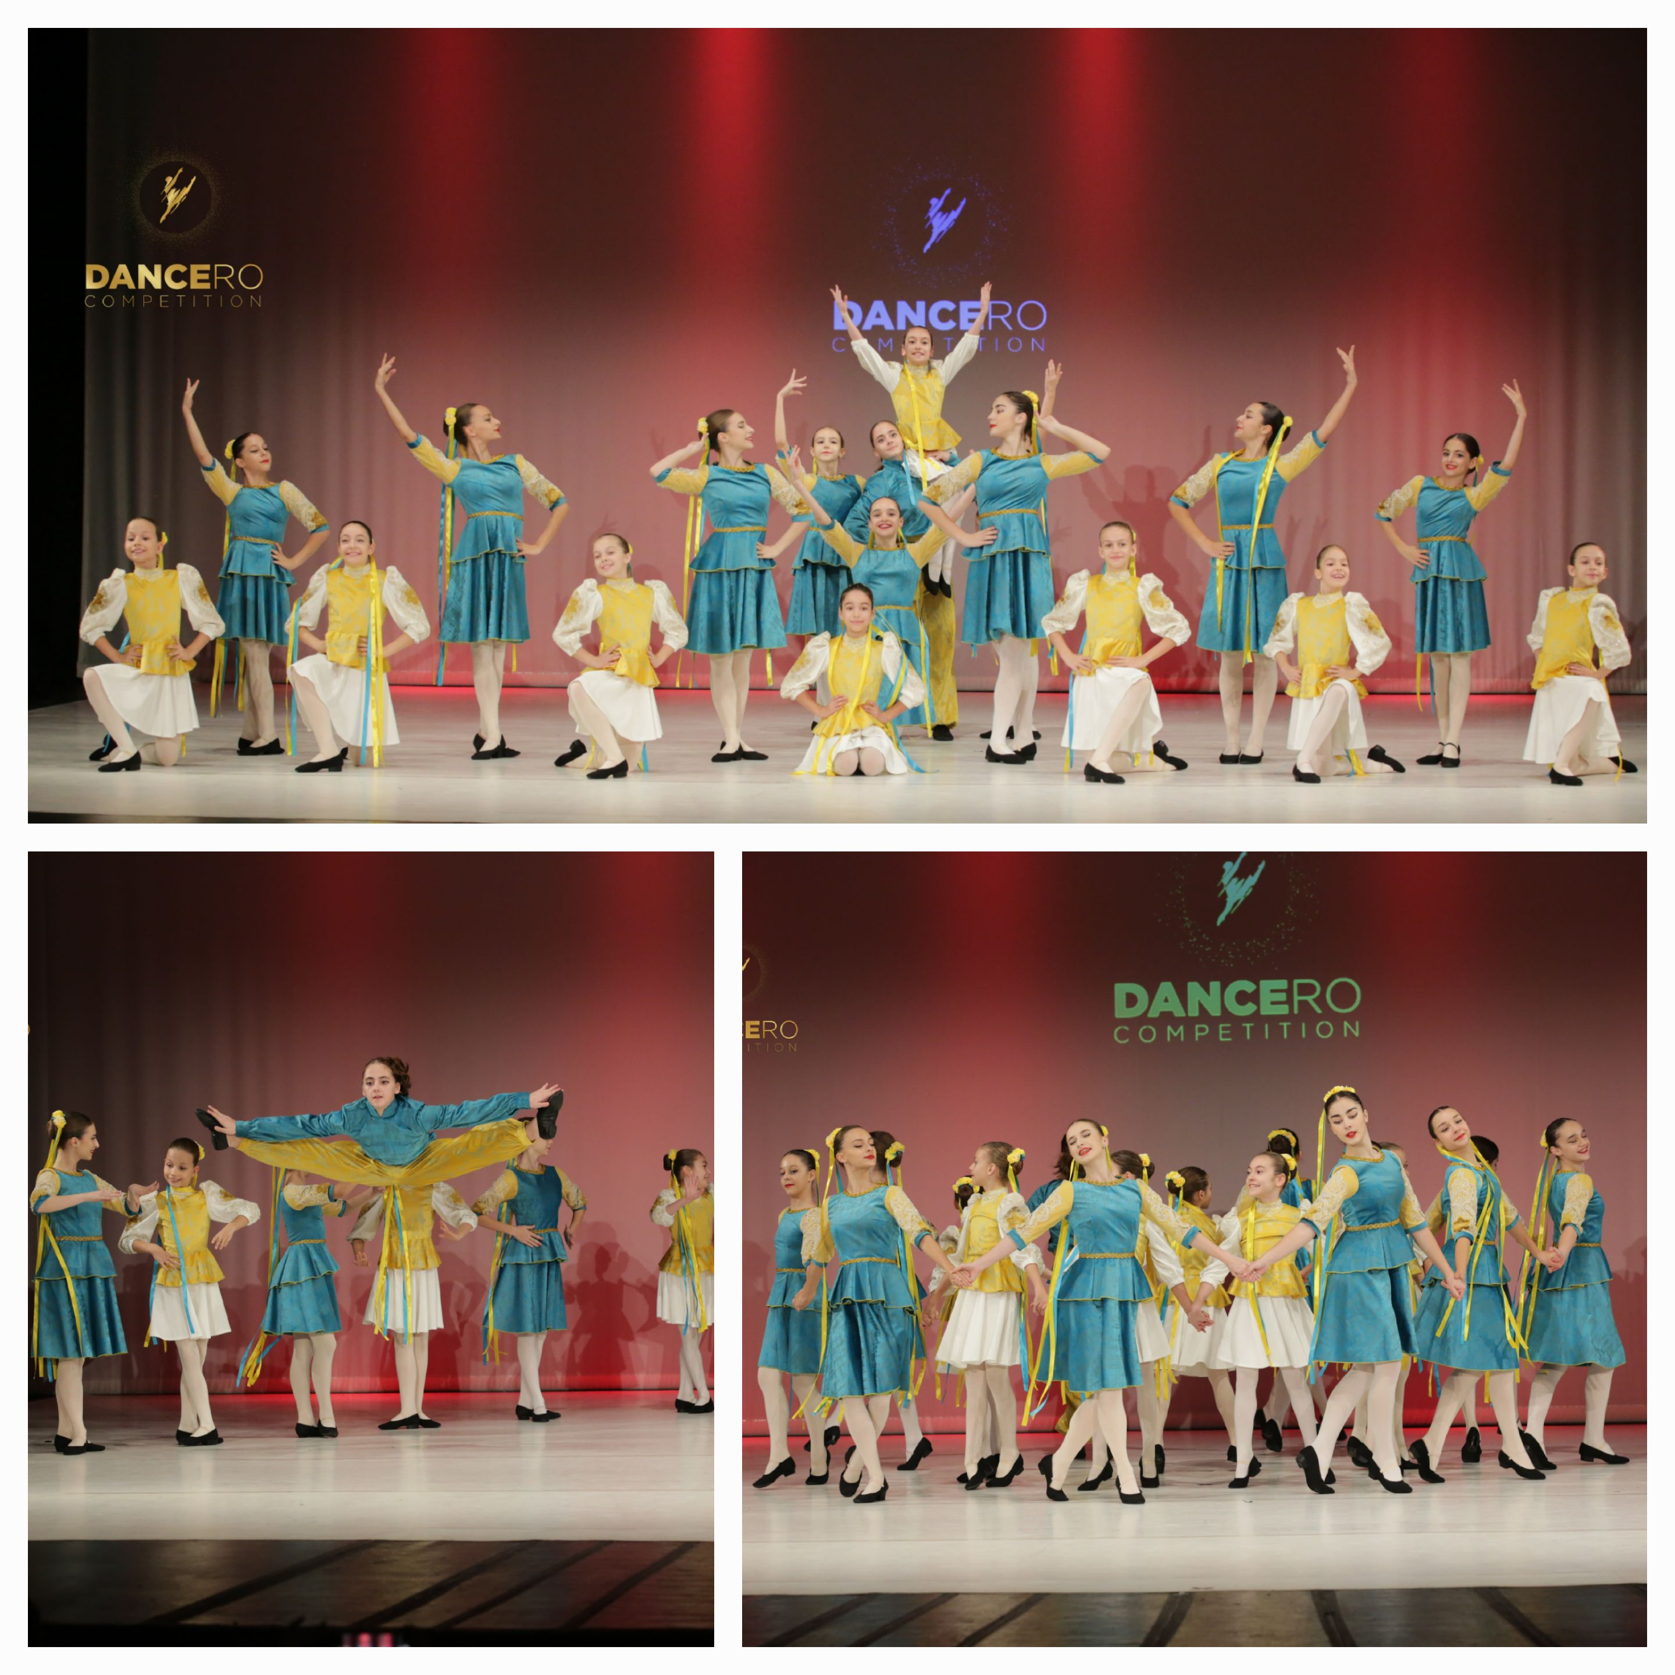
ACS It’s What I love Constanța
GRAND PRIX- Dance.ro and GALA NIGHT pentru care ne bucuram, sunt oamenii cei mai calzi, iubitori de arta și frumos, copii talentați și parintii ce-i sustin , sunt echipa pe care o felicit din toata inima pentru profesionalismul și unitatea de care au dat dovadă la acest Concurs.
Ne-am bucurat împreună de aceste emotii unice care doar împreună le putem simti !

Slide 4
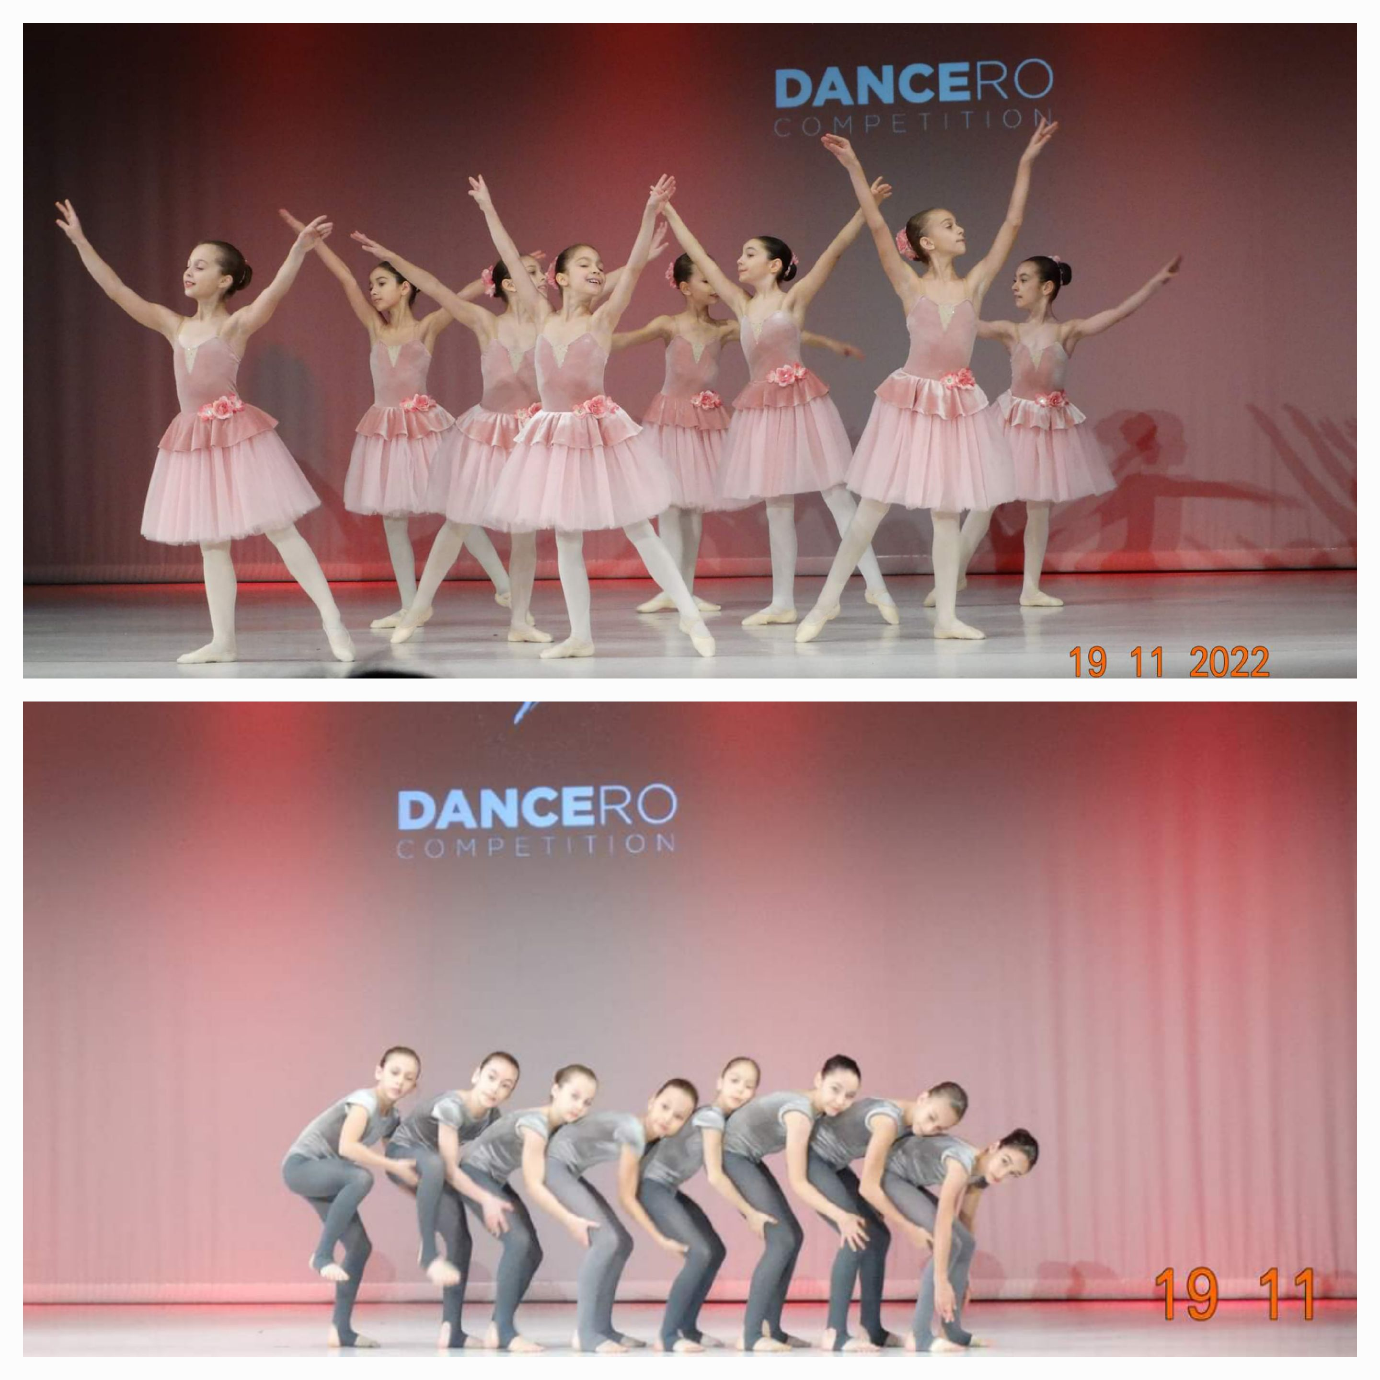
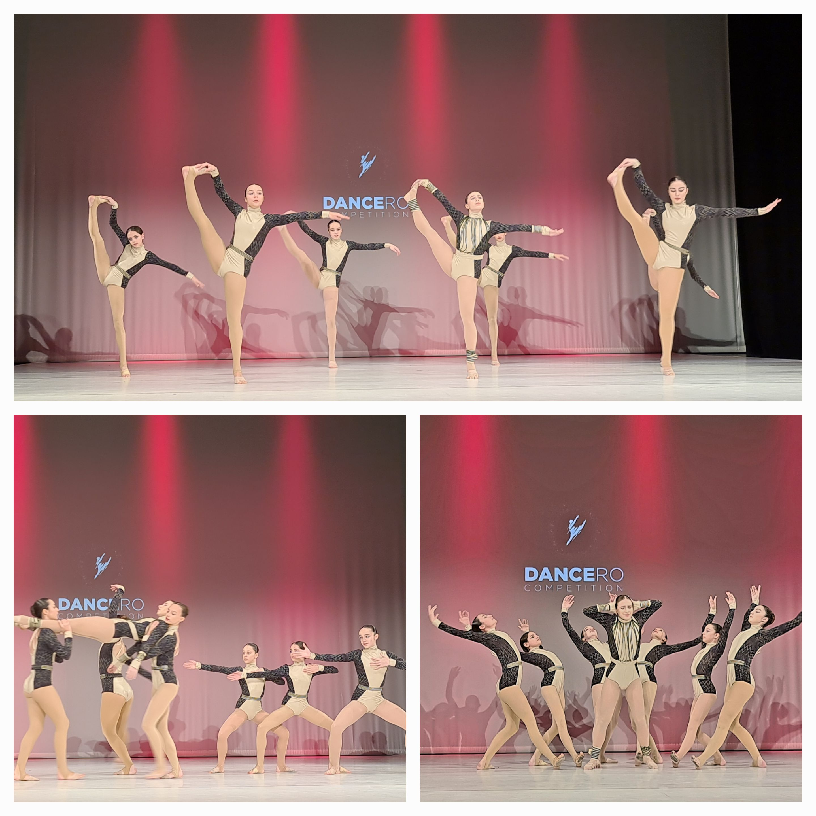
ACS It’s What I love Constanța
După două zile de concurs cu calificări, Ritmul, Forța și Grația au adus o bucurie imensă și medalia de aur, la categoria de grup, sectiunea balet 10-12 ani si dans contemporan 13-15ani.

Slide 5
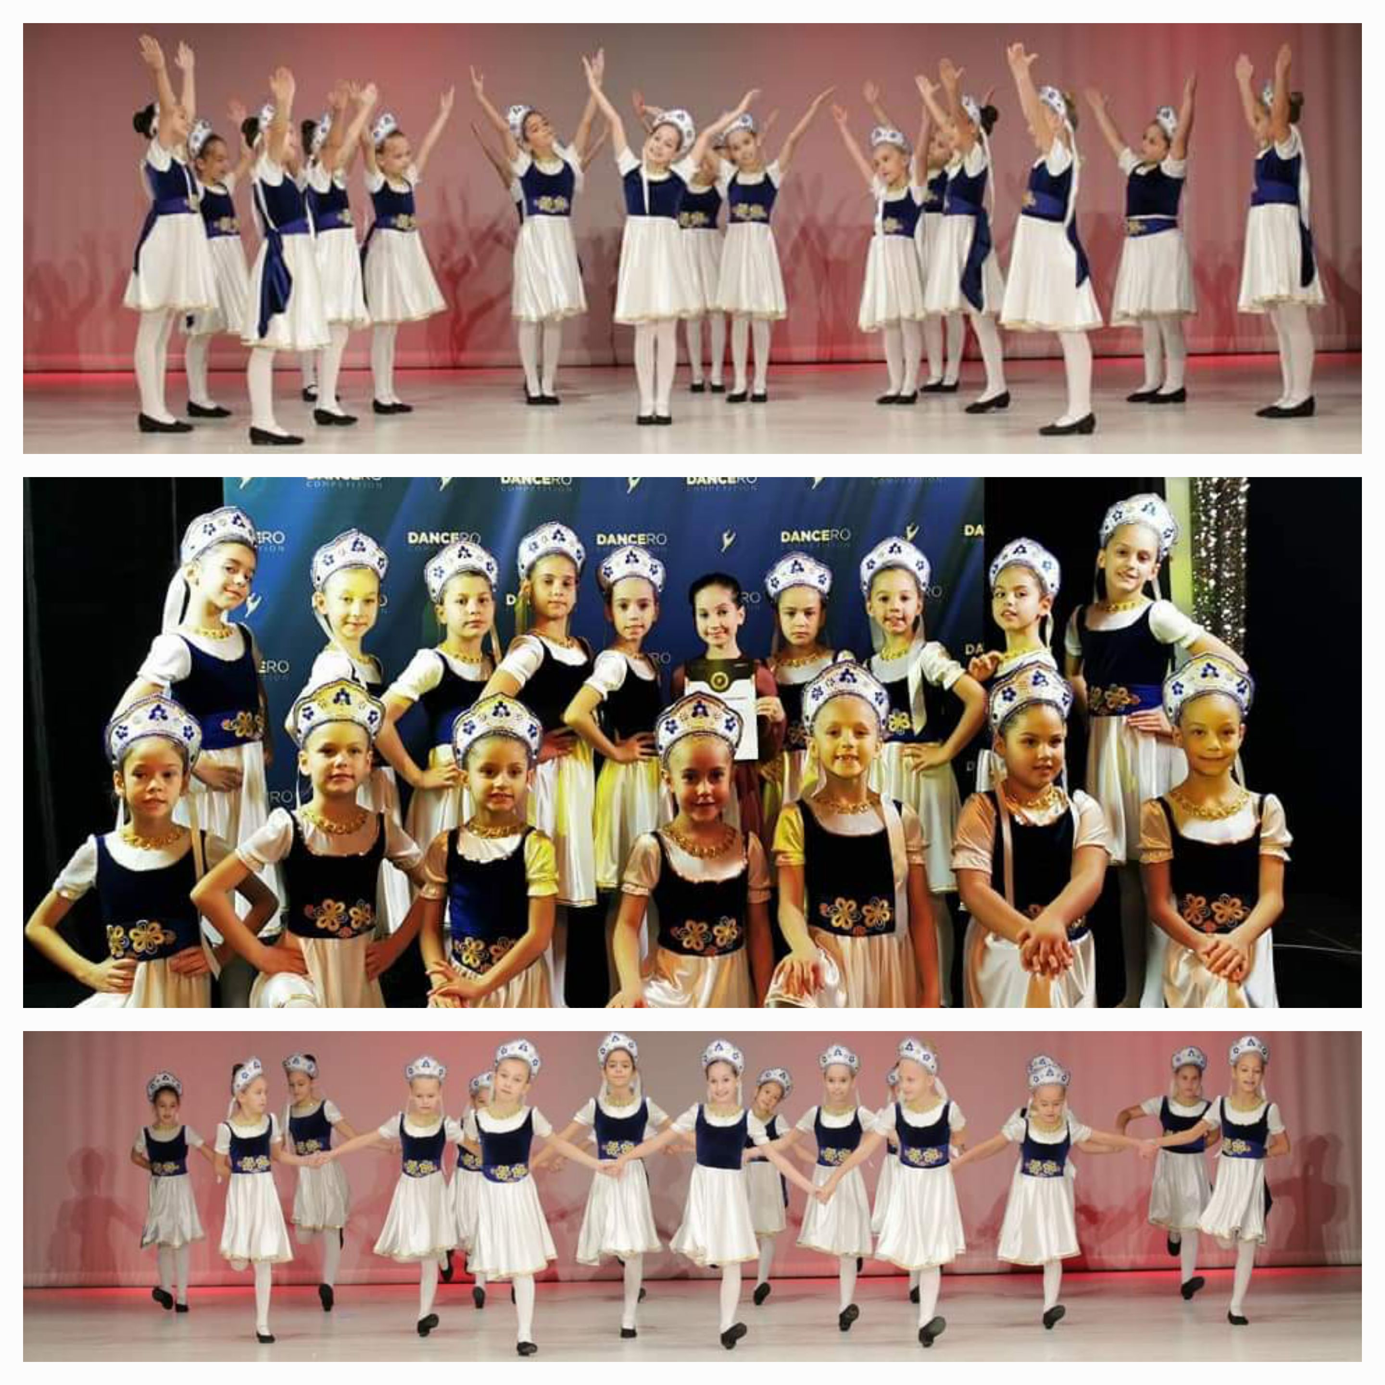
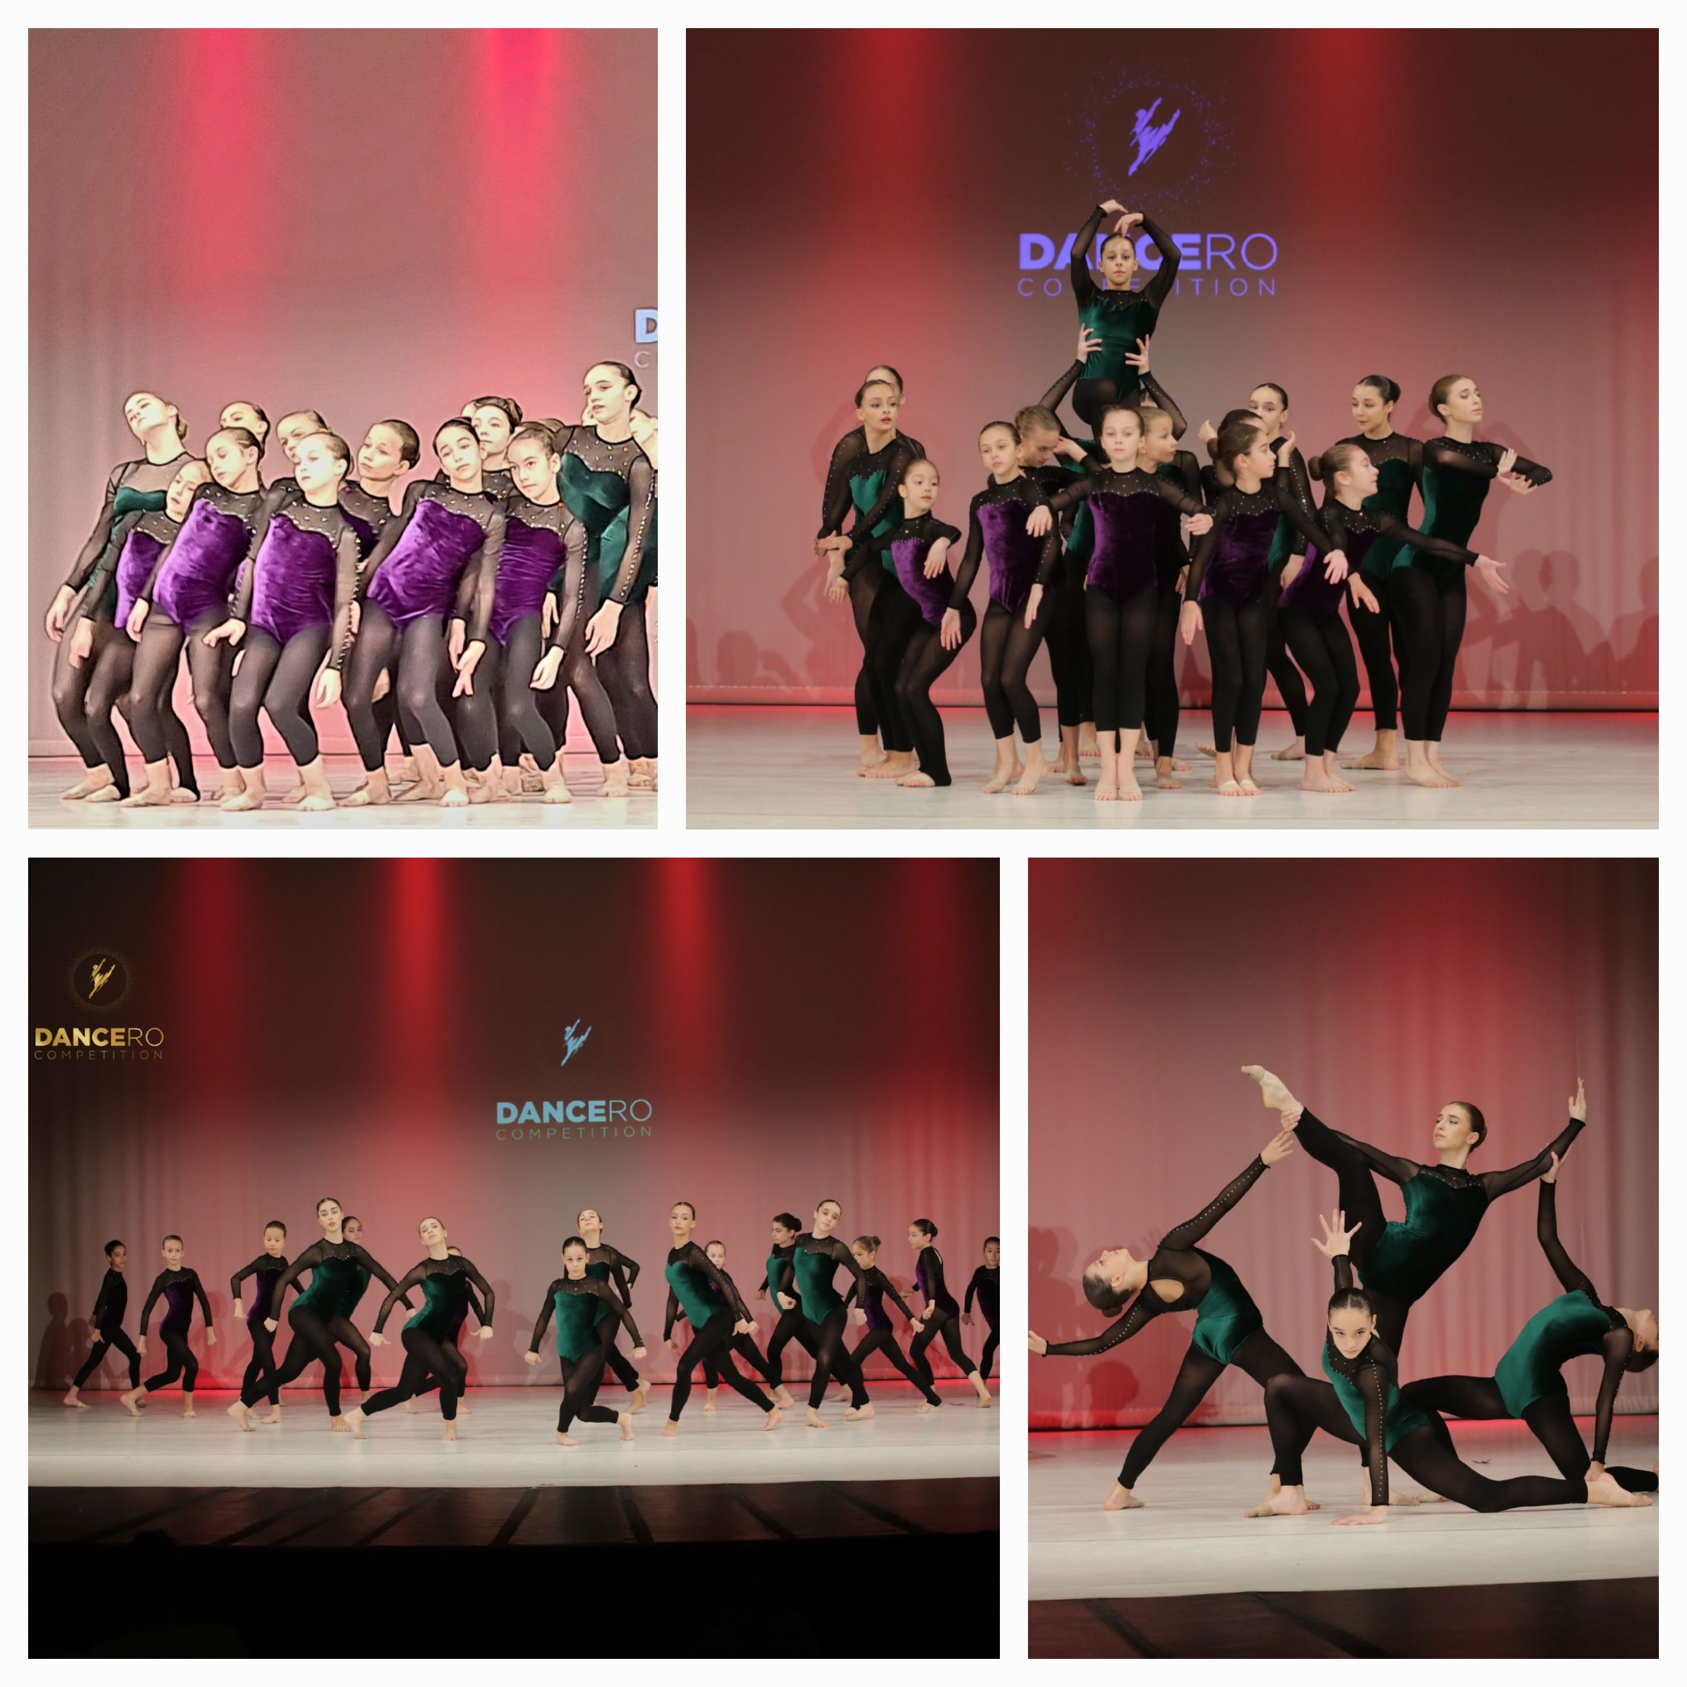
ACS It’s What I love Constanța
Working as a team is actually an art itself by which you achieve your goal earlier when surrendering your “Me” for “We”!

Slide 6
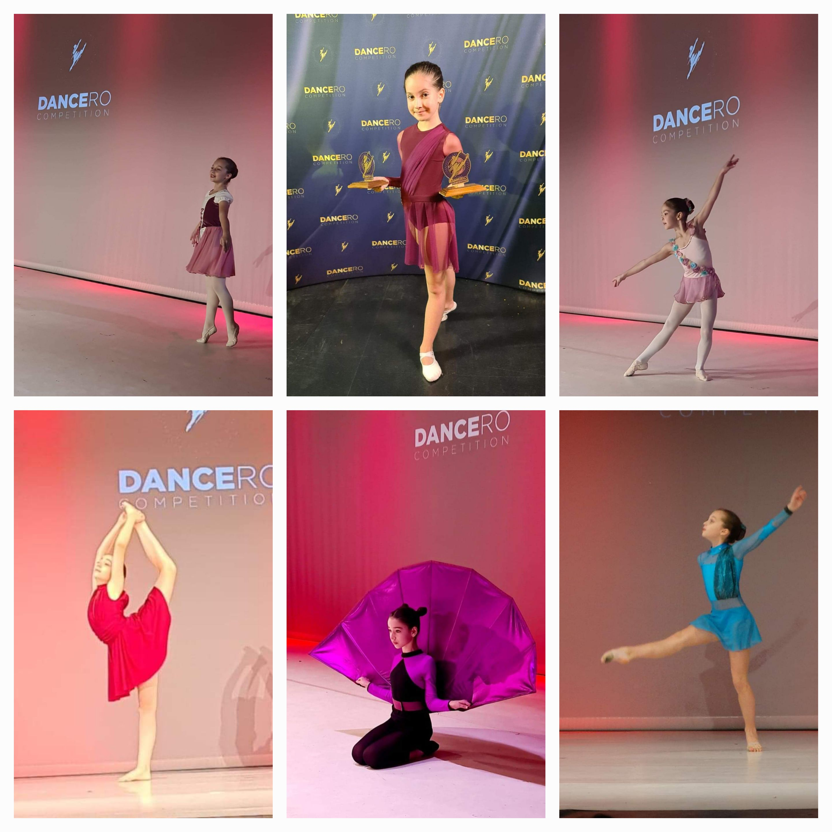
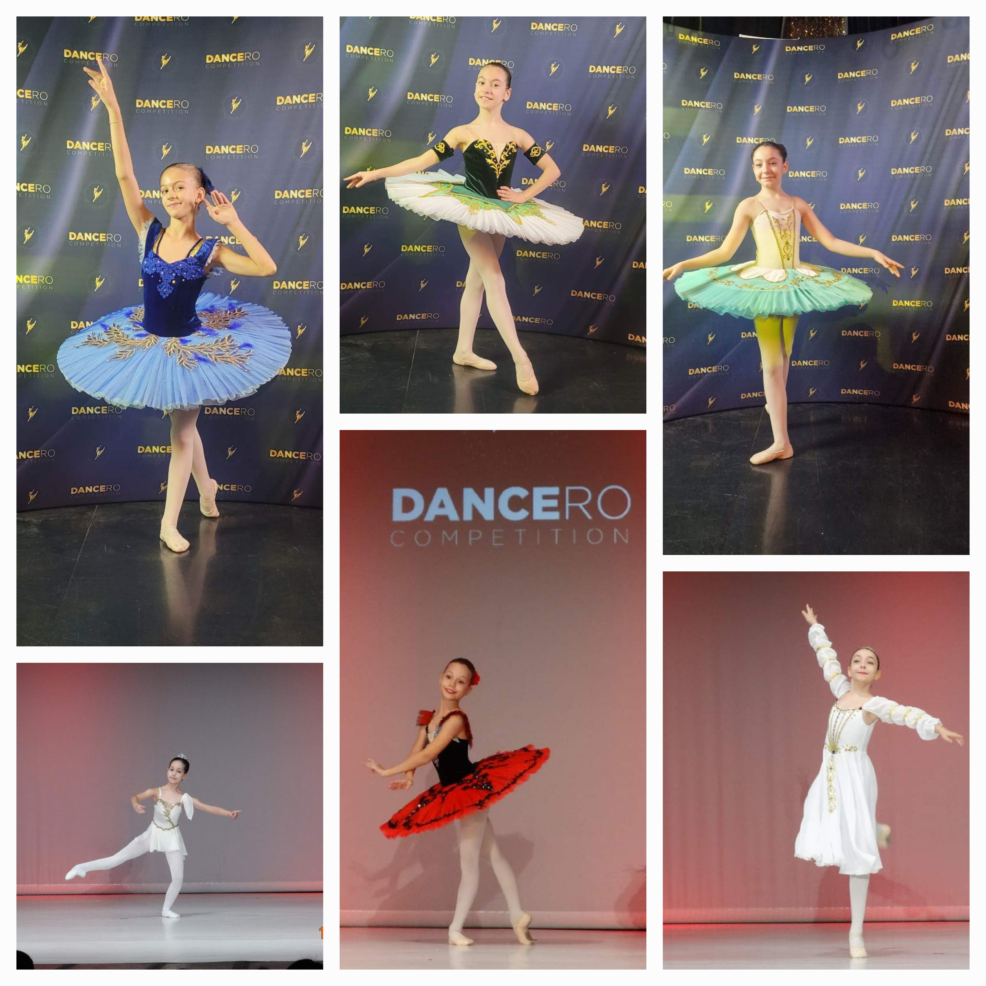
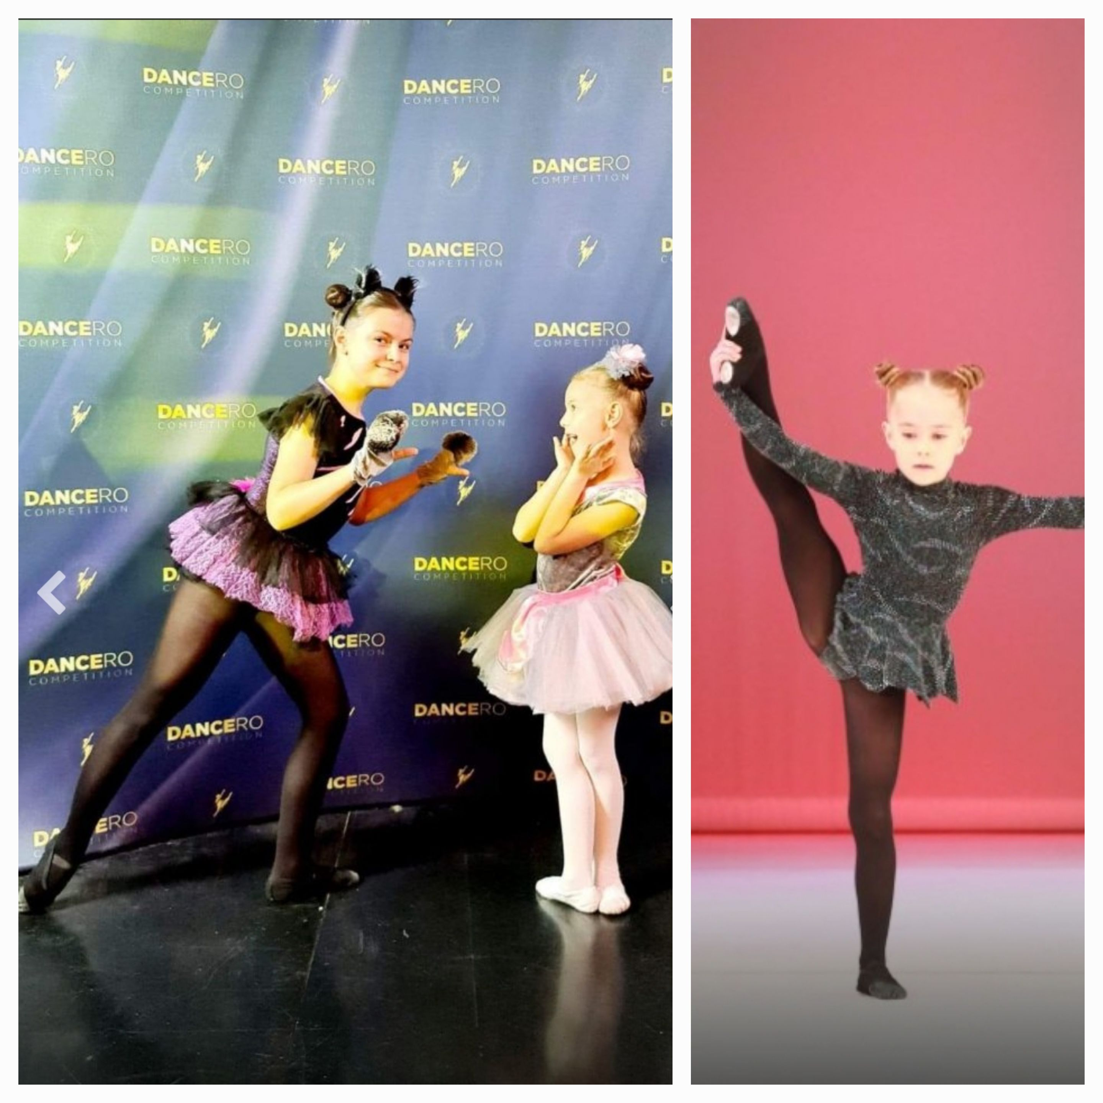
ACS It’s What I love Constanța
Felicitări! COPIILOR pentru pasiune și muncă!
Felicitări! PĂRINȚILOR pentru susținere și implicare!
Felicitări! ELENA RUȘA pentru TOT!

Slide 7
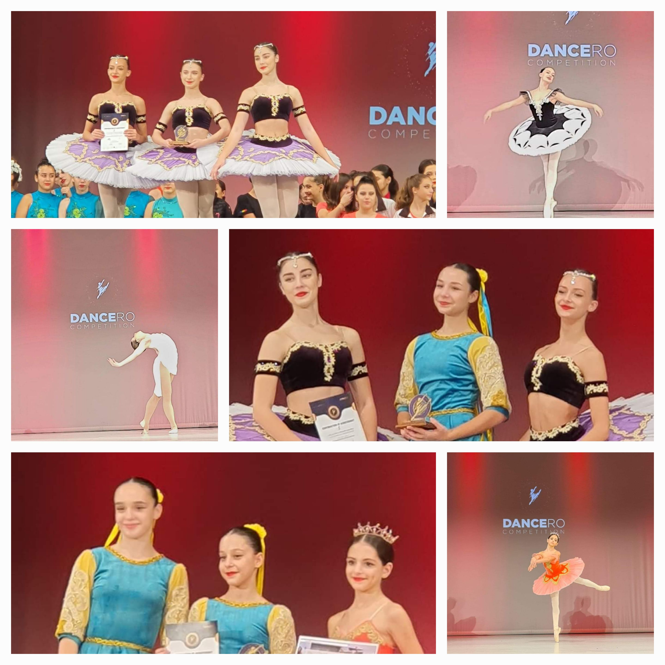

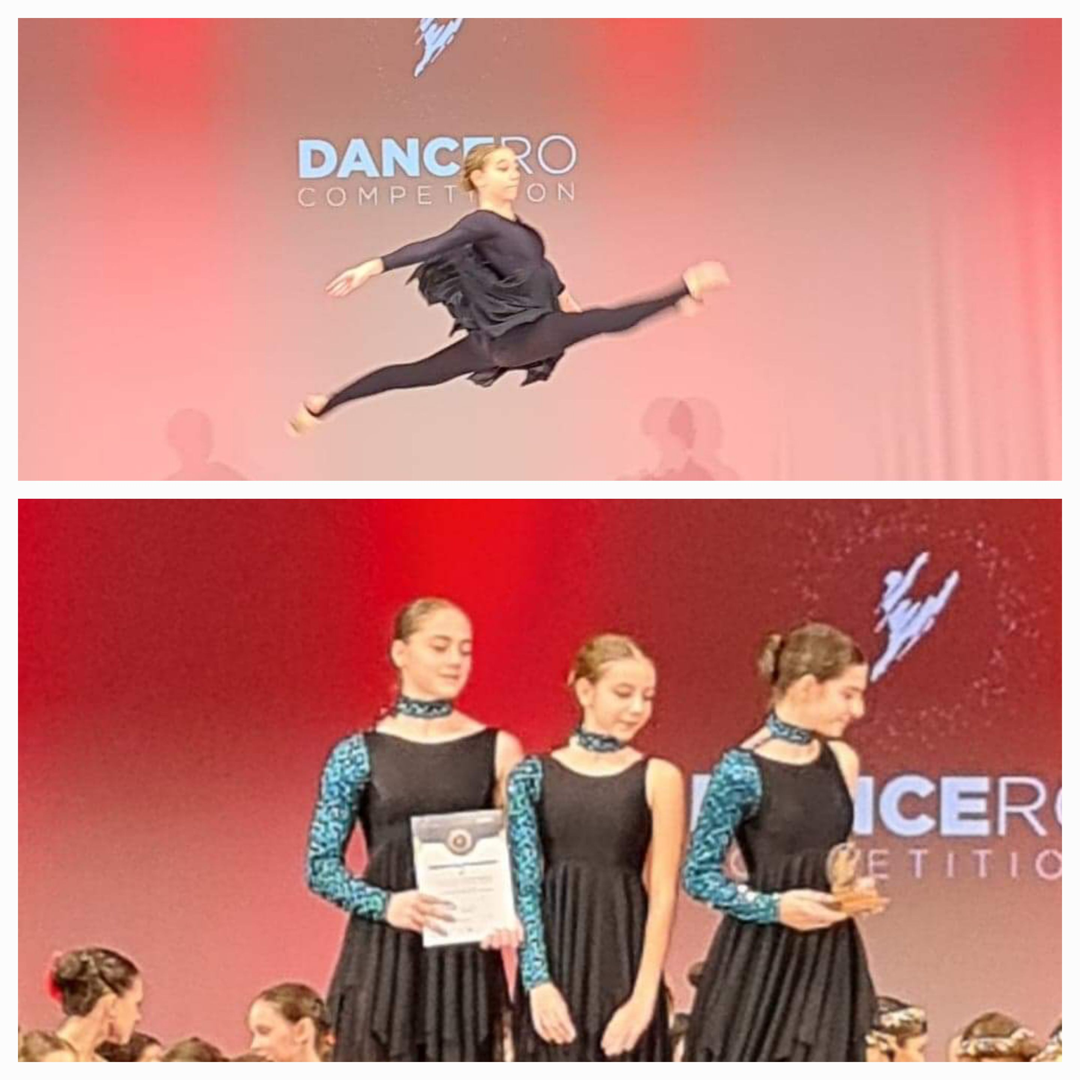
ACS It’s What I love Constanța
They’re done by a TEAM of people”
#happyforwe 💞
# DreamTeam💕

Slide 8

ACS It’s What I love Constanța
https://focuspress.ro/sportivele-de-la-its-what-i-love-constanta-au-obtinut-marele-premiu-la-dancero-competition/
https://www.facebook.com/100281605941742/posts/pfbid02grV6Xq39Tp9eJhCeG3Vo2hoshxhRrg4JmQgyghgeFLWQbgrdKYNpikGnKjJKQ6JBl/
https://www.facebook.com/loveanddance.ro
https://youtu.be/Kvs3co2iSc8

